Slide 1

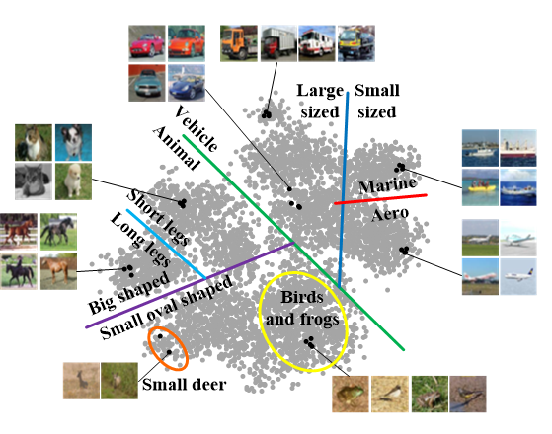
2019 D2 Campus Fest 지정주제
Unsupervised
Image
Clustering
2019-D2CF
TOP QUALITY DESIGN
Clustering the images
http://mmlab.ie.cuhk.edu.hk/projects/unsupervised_deep.html

Slide 2
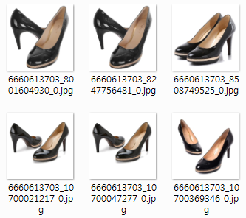
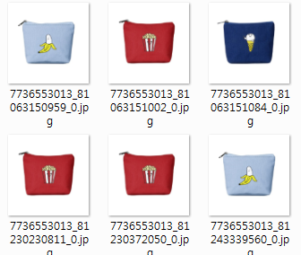
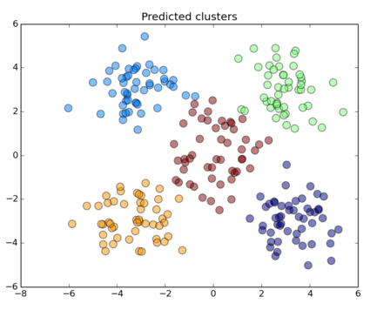
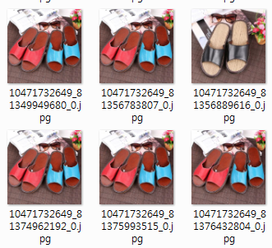
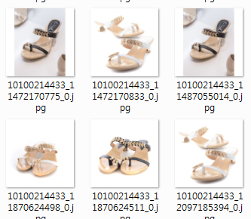
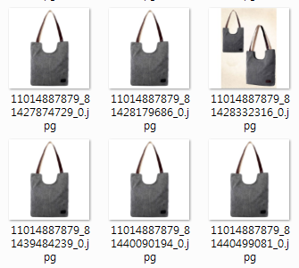
Topic Introduction
Clustering the images
Unsupervised
Image
Clustering

Slide 3
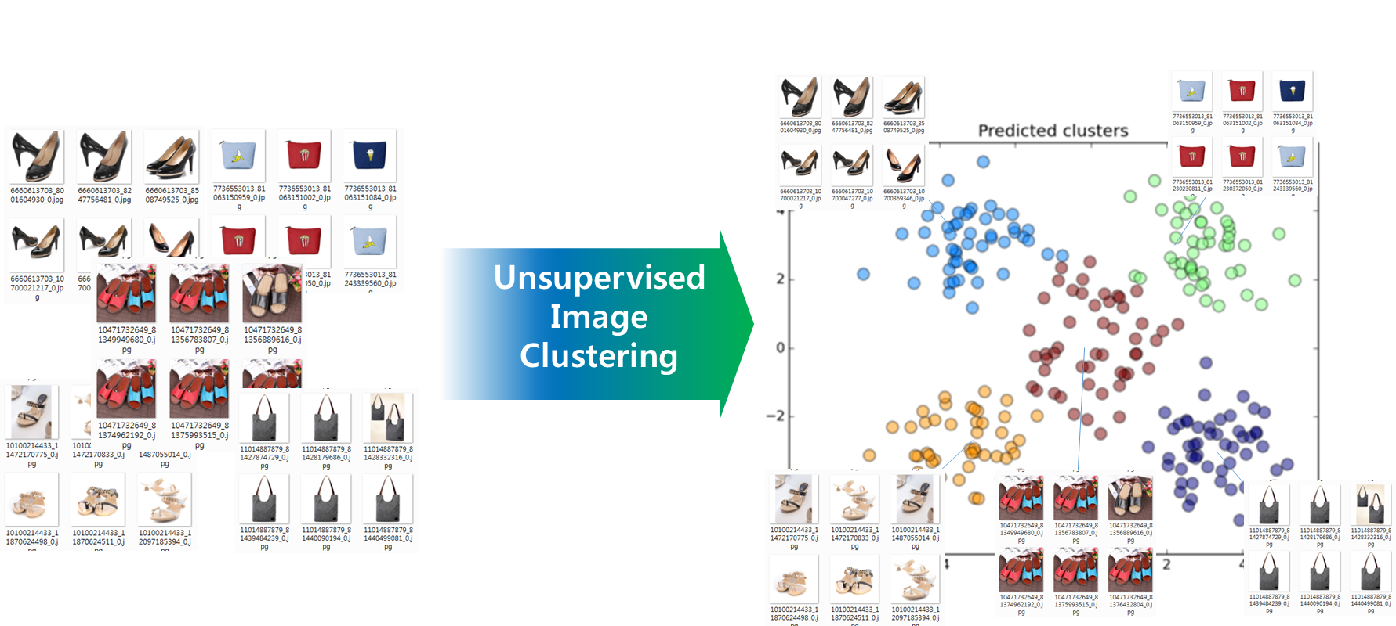

Slide 4
Topic Introduction
Clustering the images
Unsupervised
Image
Clustering

Slide 5
Aim of Team Activity
Catching the Images
01. 개념 및 논문학습보다는
실제 코드 수행 및 분석
03. 코드 Customizing으로 다양한 객체에 대한Image Visioning 실습
Computer
Vision
02. 코드 Reverse engineering 통한 빠른 능력 함양
04. 최종적으로 임의영상에 대한 Computer Visioning 능력 함양

Slide 6
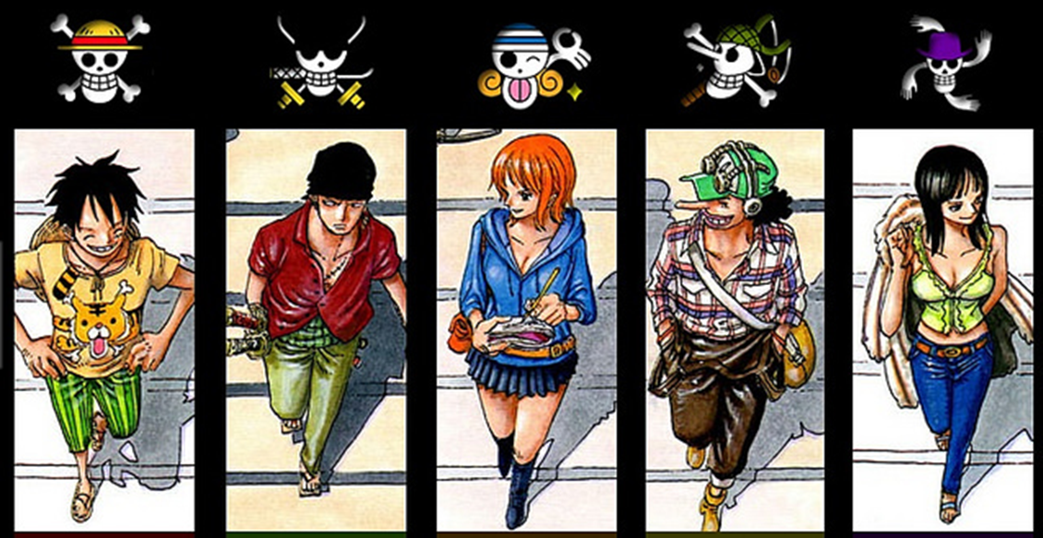
WHO WE ARE
의공학
디자이너
Data Scientist
수의사
Embeded 프로그래머

Slide 7
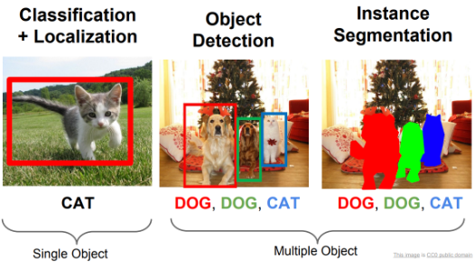
Team Day-1
Catching the Images
Computer Vision Task의 소분류 개념 학습

Slide 8

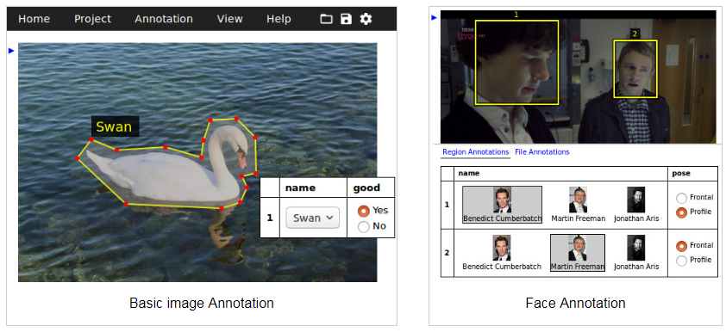
Team Day-3
Catching the Images
Custom Image 모델 생성을 위한 image segmentation s/w Hands on
Sorce: http://www.robots.ox.ac.uk/~vgg/software/via/

Slide 9
CONTENTS MAIN TITLE
Powerpoint offers word processing, outlining, drawing, graphing, and presentation management tools- all designed to be easy to use and learn
Future Plans
2기 실습 내용에 대한
코드 리뷰 및 개념, Paper학습
Image vision관련
공모전 참여

Slide 10
THANK YOU
Catch the feel of design in contemporary colors and styles

